Slide 1
Por que um dia para as
pessoas com esquizofrenia?
Ary Gadelha
Prof. de Psiquiatria - Escola Paulista de Medicina/Universidade Federal de São Paulo (EPM/Unifesp)
Coordenador do Programa de Esquizofrenia da EPM/Unifesp
Vice-chefe do Departamento de Psiquiatria da EPM/Unifesp

Slide 2
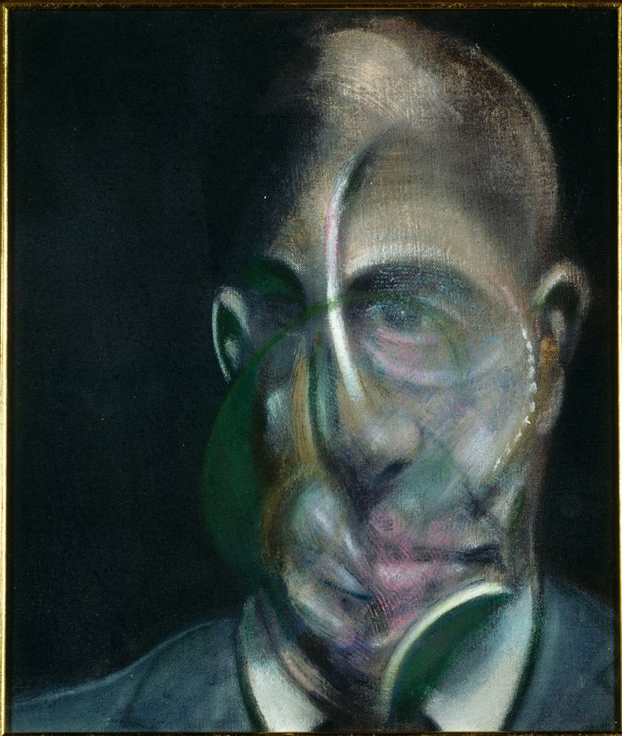




LOUCURA
AGRESSIVIDADE
Francis Bacon, Portrait of Michel Leiris, 1976

Slide 3


Slide 4


Slide 5


Slide 6
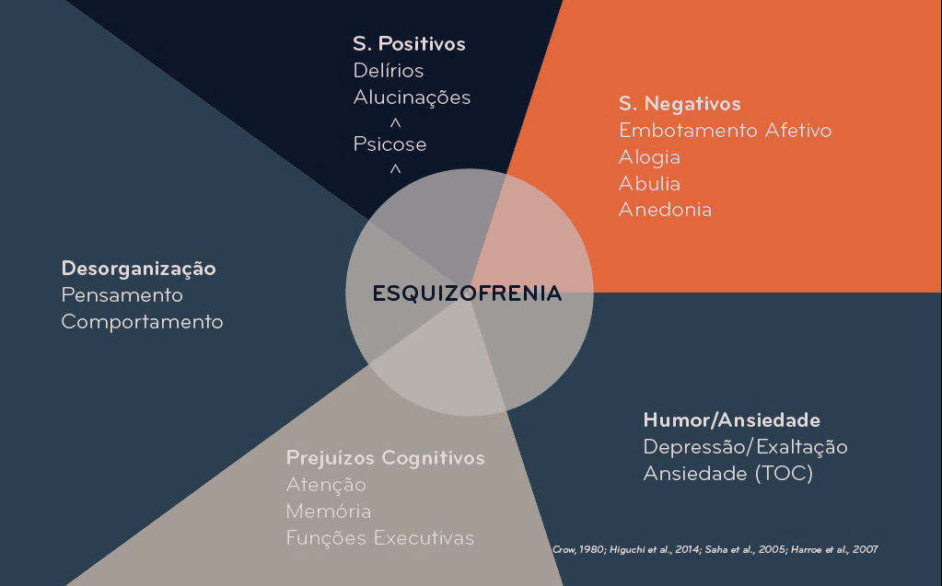

Slide 8
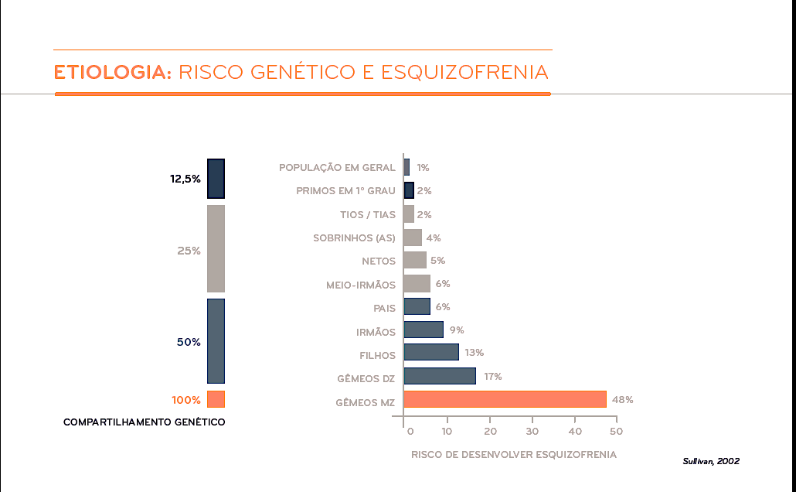

Slide 10
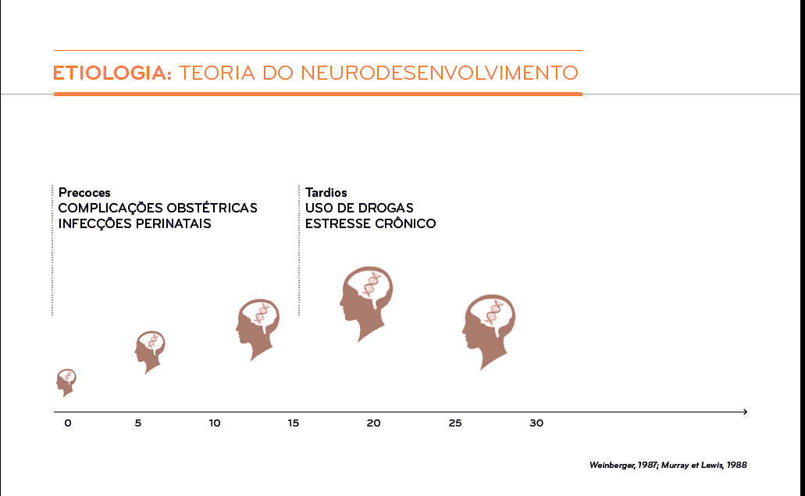

Slide 11
Principais regiões afetadas na esquizofrenia
Lewis and Sweet (2009)

Slide 12
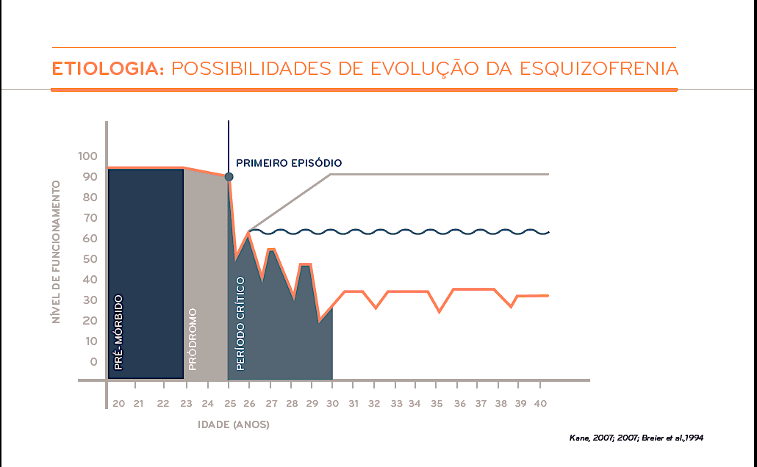

Slide 13

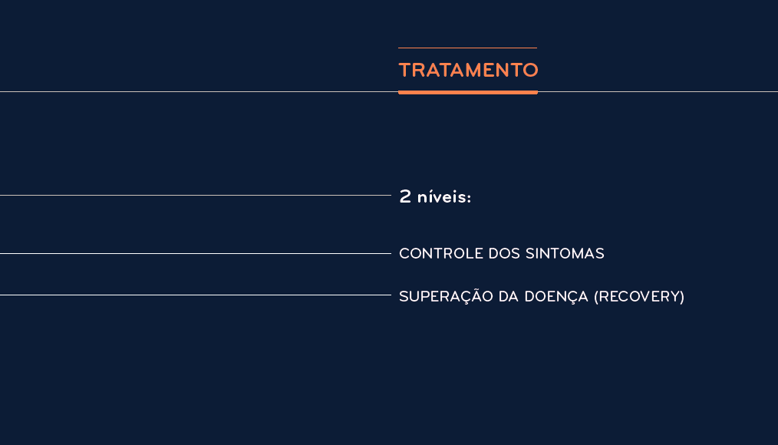

Slide 14


Slide 15
Por que um dia para as pessoas com esquizofrenia?

Slide 16
Por que não?

Slide 17
1 milhão de brasileiros afetados diretamente pela doença

Slide 18
1das 10 principais causas de perda de anos de vida saudável em jovens

Slide 19
15 anos de redução na expectativa de vida

Slide 20
A doença mental que causa o maior custo para o sistema de saúde

Slide 21
Por que sim?

Slide 22
Pessoas com esquizofrenia podem trabalhar

Slide 23
Pessoas com esquizofrenia podem se relacionar

Slide 24
Informação
Esperança
Oportunidade

Slide 26
Obrigado!

